Slide 1
ИТОГИ ИССЛЕДОВАТЕЛЬСКОЙ РАБОТЫ
Сравнительная характеристика смешанных лесов Русской равнины и влажных экваториальных лесов Африки.

Slide 2
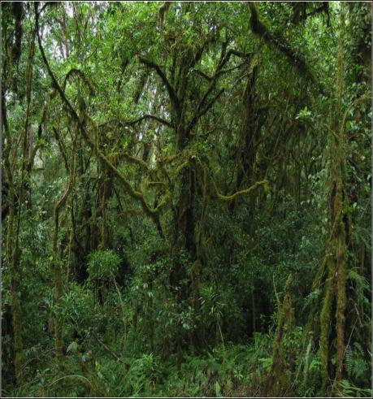
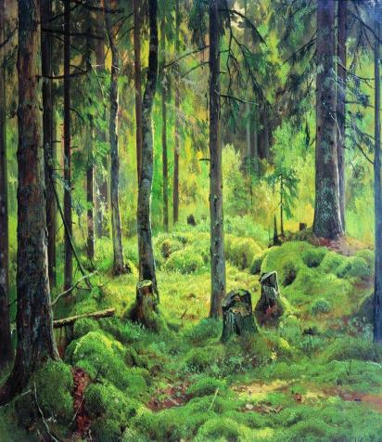
Влажные экваториальные леса Африки и смешанные леса Русской равнины

Slide 3
•Географическое положение
Смешанные леса Русской равнины.
Центр Восточно-Европейской равнины, умеренные широты
Влажные экваториальные леса Африки.
По обе стороны от экватора на материке Африка.

Slide 4
Рельеф
Смешанные леса Русской равнины.
Равнинный, холмистый.
Влажные экваториальные леса Африки
Равнинный.

Slide 5
•Климат
Смешанные леса Русской равнины.
Умеренный пояс. Умеренные воздушные массы- выделяются четыре сезона года .
t июля - +16 – +18 C, t января - -10 – -12 С, осадков – 600 — 700 мм в год, прохладная зима, теплое лето, достаточное или избыточное увлажнение
Влажные экваториальные леса Африки.
Экваториальный пояс
Экваториальные воздушные массы – влажные и жаркие
t июля -+24С, t января -+24С, садков 1000-2000мм в год
Дожди идут равномерно в течении всего года

Slide 6
Почвы.
• Смешанные леса Русской равнины
От дерново-подзолистых до серых лесных, плодородие небольшое.
•
Влажные экваториальные леса Африки.
•Красно-желтые ферраллитные
Содержат много железа
Органические вещества разлагаются до конца и не накапливаются
Обилие влаги приводит к непрерывному промыванию на большую глубину почв
Происходит заболачивание
.

Slide 7
Растительность.
Смешанные леса Русской равнины
Мелколиственные , хвойные породы деревьев: берёза, осина, ель, сосна, кустарники, травы. Многоярусность.
Влажные экваториальные леса Африки.
1000 видов. В лесу сумрак и сырость. Растительность вечнозеленая, расположена ярусами. На стволах и ветвях деревьев селятся растения –паразиты. Множество лиан, пальмы, фикусы, хлебное дерево, мимозы, эбеновое дерево, красное дерево, железное дерево, масличная пальма, бананы и др

Slide 8
. •Животный мир.
Смешанные леса Русской равнины
Многообразие корма вызывает многообразие животных: бурый медведь, лось, косуля, белка, куница, тетерев, дрозд, дятел, летучая мышь и другие.
Влажные экваториальные леса Африки.
Обезьяны, бегемоты, леопарды, муравьи, окапи, муха це-це и другие.

Slide 9
Влажные экваториальные леса Африки и смешанные леса Русской равнины

Slide 10
ВЫВОДЫ.
Т.о., исследуемые территории имеют черты сходства в рельефе, в избыточном увлажнении и высокой степени антропогенного вмешательства.
Различие состоит в географическом положении, климатических условиях , контрастных типах почв и представителях флоры и фауны.

Slide 11
Исследование провел
учащийся 7Б класса
МОУ «Уваровская СОШ»
Богачев Михаил

